Slide 1

Vad tycker de äldre om äldreomsorgen? 2024
Särskilt boende
Resultat för Skinnskatteberg (7-29 svarande)

Slide 2
Resultat för er kommun
Det här är en sammanställning av några av er kommuns resultat.
Först presenteras bakgrundsinformation om deltagarna.
I resultatredovisningen visas först era resultatet på frågan om den sammantagna nöjdheten. Därefter presenteras kommunens resultat jämfört med ert län och riket.
Jämförelser med andra kommuner bör ske med försiktighet eftersom er kommun har ett litet antal svarande (max 29 personer).
Enkäten och mer information om undersökningen finns på:
https://www.socialstyrelsen.se/statistik-och-data/oppna-jamforelser/socialtjanst/aldreomsorg/vad-tycker-de-aldre-om-aldreomsorgen/

Slide 3

Bakgrundsinformation om årets deltagare

Slide 4
Hur många svarade?
Totalt i riket svarade 32 414 personer på årets enkät till äldre personer som bor på särskilt boende, vilket är 44,1 % av de som hade möjlighet att delta.
Andelen som svarade i Skinnskatteberg var mellan 20 - 40 %.
  Deltagandet i er kommun redovisas som procentandel i intervall för att enskilda personers svar inte ska riskera att röjas.

Slide 5
Självupplevd hälsa?
Hur bedömer du ditt allmänna hälsotillstånd?

Slide 6
Besvär av ängslan, oro eller ångest
Har du besvär av ängslan, oro eller ångest?

Slide 7
Besvär av ensamhet
Händer det att du besväras av ensamhet?

Slide 8
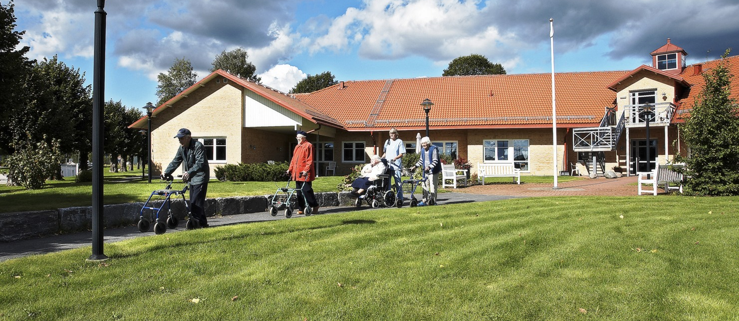
Resultatöversikt år 2024

Slide 9
Andel positiva svar
Resultaten som redovisas här är de sammanslagna andelarna positiva svar per fråga. De positiva svarsalternativen är vanligtvis två på varje fråga t. ex. ”Mycket bra” och ”Ganska bra”.
För närmare redovisning av vilka svarsalternativ som klassas som positiva, se ”Tabellbilagan” som ligger under ”Tillhörande dokument och bilagor” under ”Resultat 2024” på:
https://www.socialstyrelsen.se/statistik-och-data/oppna-jamforelser/socialtjanst/aldreomsorg/vad-tycker-de-aldre-om-aldreomsorgen/

Slide 10
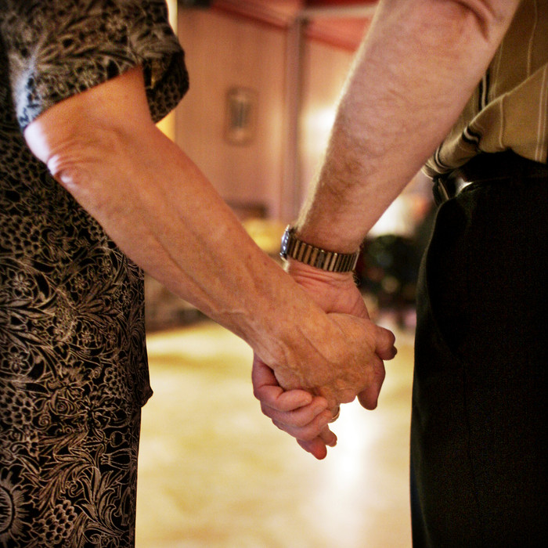
Sammantagen nöjdhet

Slide 11
Sammantagen nöjdhet
Hur nöjd eller missnöjd är du sammantaget med ditt äldreboende?

Slide 12
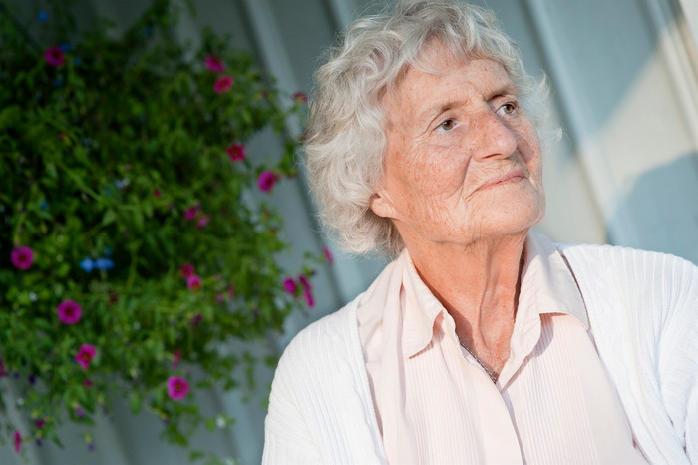
Några av kommunens resultat jämfört med länet och riket

Slide 13
  Boendemiljö
  Positiva svar = Ja
  Andel positiva svar i kommunen jämfört med länet och riket

Slide 14
Mat och måltidsmiljö
Positiva svar = Mycket bra eller Ganska bra och Ja, alltid eller Oftast
Andel positiva svar i kommunen jämfört med länet och riket
Hur brukar maten smaka?
Mycket bra / Ganska bra
Upplever du att måltiderna på ditt äldreboende
är en trevlig stund på dagen?
Ja, alltid / Oftast

Slide 15
Aktiviteter och möjlighet att komma utomhus
Positiva svar = Mycket nöjd/bra eller Ganska nöjd/bra
Andel positiva svar i kommunen jämfört med länet och riket
Hur nöjd eller missnöjd är du med de aktiviteter som erbjuds på ditt äldreboende?
Mycket nöjd / Ganska nöjd
Är möjligheterna att komma utomhus bra eller dåliga?
Mycket bra / Ganska bra

Slide 16
Hjälpens utförande
Positiva svar = Ja, alltid eller Oftast
Andel positiva svar i kommunen jämfört med länet och riket
Brukar personalen ha tillräckligt med tid
för att kunna utföra sitt arbete hos dig?
Ja, alltid / Oftast
Brukar personalen meddela dig i förväg om tillfälliga förändringar? T.ex. byte av personal, ändringar av olika aktiviteter etc.
Ja, alltid / Oftast
Brukar du kunna påverka vid vilka tider du får hjälp? T.ex. tid för att duscha/ bada, gå och lägga dig etc.
Ja, alltid / Oftast

Slide 17
Bemötande och inflytande
Positiva svar = Ja, alltid eller Oftast
Andel positiva svar i kommunen jämfört med länet och riket
Brukar personalen bemöta dig på ett bra sätt?
Ja, alltid / Oftast
Brukar personalen ta hänsyn till dina åsikter och önskemål om hur hjälpen ska utföras?
Ja, alltid / Oftast

Slide 18
Språk och kompetens
Positiva svar = Ja, alla eller Ja, flertalet
Andel positiva svar i kommunen jämfört med länet och riket
Pratar och förstår personalen svenska tillräckligt bra för att ni ska förstå varandra?
Ja, alla / Ja, flertalet

Slide 19
Trygghet och förtroende
Positiva svar = Mycket tryggt eller Ganska tryggt och Ja, för alla eller Ja, för flertalet
Andel positiva svar i kommunen jämfört med länet och riket
Hur tryggt eller otryggt känns det att bo på ditt äldreboende?
Mycket tryggt / Ganska tryggt
Känner du förtroende för personalen på ditt äldreboende?
Ja, för alla i personalen /
Ja, för flertalet i personalen

Slide 20
Tillgänglighet
Positiva svar = Mycket lätt eller Ganska lätt
Andel positiva svar i kommunen jämfört med länet och riket
Hur lätt eller svårt är det att få träffa
sjuksköterska vid behov?
Mycket lätt / Ganska lätt
Hur lätt eller svårt är det att få träffa
läkare vid behov?
Mycket lätt / Ganska lätt
Hur lätt eller svårt är det att få kontakt med personalen på ditt äldreboende, vid behov?
Mycket lätt / Ganska lätt

Slide 21
Hjälpen i sin helhet och synpunkter
Positiva svar = Mycket nöjd eller Ganska nöjd och Ja
Andel positiva svar i kommunen jämfört med länet och riket
Hur nöjd eller missnöjd är du
sammantaget med ditt äldreboende?
Mycket nöjd / Ganska nöjd
Vet du vart du ska vända dig om du vill framföra synpunkter eller klagomål på äldreboendet?
Ja

Slide 22
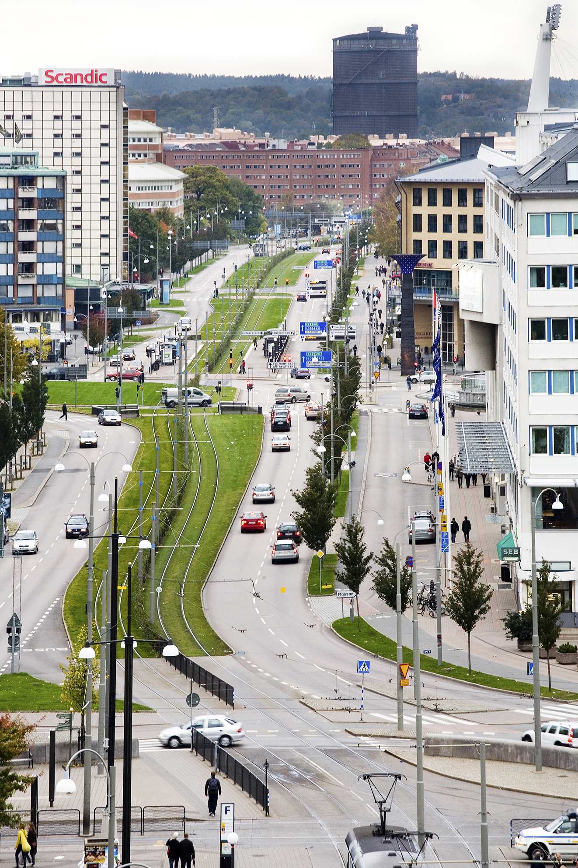
Om undersökningen

Slide 23
Om undersökningen ”Vad tycker de äldre om äldreomsorgen?” 2024
Personer, 65 år och äldre, som den 31 december 2023 hade hemtjänst eller bodde på ett särskilt boende för äldre har fått möjlighet att besvara en enkät.
Syftet med undersökningen är att kartlägga de äldres uppfattning om sin äldreomsorg. Resultaten används huvudsakligen som underlag för utveckling och förbättring av omsorgen om de äldre.
Personer som enbart hade hemtjänstinsatser i form av nattillsyn, matdistribution och/eller trygghetslarm eller som enbart hade beslut om korttidsboende ingick inte i undersökningen.

Slide 24
Mer om undersökningen ”Vad tycker de äldre om äldreomsorgen?” 2024
Undersökningen genomfördes från mitten av mars och sista svarsdag var den 26 maj 2024.
Socialstyrelsen ansvarar för redovisningen av data och de analyser som finns i rapporter och presentationsmaterial. Institutet för kvalitetsindikatorer AB har genomfört datainsamlingen på uppdrag av Socialstyrelsen.
På www.socialstyrelsen.se finns mer att läsa om de nationella resultaten. Resultat finns också redovisade, i Excelfiler samt i ett webbverktyg per län och stadsdel/kommun samt för verksamheter med minst 7 svarande.

Slide 25
Mer information finns på:
www.socialstyrelsen.se

